Slide 1

RETE INFN ACCELERATORI incontro nazionale opportunità di finanziamento da fondi esterni nazionali
Franca Masciulli, 16 marzo 2021

Slide 2
Ambito nazionale
Programmazione 2014 - 2020 Fondi SIE e CTE + FSC
Programmazione 2021 - 2027 Fondi SIE e CTE + FSC
Risorse nazionali in ricerca e innovazione erogate attraverso bandi MUR, MISE, Salute, ecc.
Interventi descritti in Legge di Bilancio 2021 correlati a PNR 2021 - 2027 e FSC
Piano Nazionale di Ripresa e Resilienza (PNRR)
Programmi annuali e pluriennali di Fondazioni bancarie e non bancarie

Slide 3
Risorse Coesione Italia (quadro non esaustivo)
Fondi SIE 14/20: 50.5 miliardi di € di risorse UE dopo riprogrammazione 2020, più risorse per cofinanziamento e risorse per programmi complementari. Risorse complessive Politica di Coesione in Italia oltre 140 miliardi di €
FSC 14/20: dotazione complessiva 59.810 miliardi di € quasi interamente programmati, impegni al 19,3% e pagamenti al 6,7%!
Fondi SIE 21/27: circa 82 miliardi tra fondi UE e cofinanziamento nazionale (regole da Legge di Bilancio 2021)
FSC 21/27: da Legge di Bilancio 2021, assegnati 50 miliardi di €, 80% Mezzogiorno e 20% Centro-Nord:
4 miliardi per il 2021
5 miliardi dal 2022 al 2029
6 miliardi per il 2030
Programmazione FSC: in linea con obiettivi strategici dell'Accordo di partenariato 2021-2027; coerente con politiche settoriali e di investimento e di riforma del PNRR, secondo princìpi di complementarità e addizionalità delle risorse.
Ripartizione risorse: approvata su proposta del Ministro per il Sud. La Cabina di regia FSC opererà sulle risorse per la programmazione 2021-2027 e definirà i Piani di sviluppo e coesione cui poi dovrà dare il via libera formale il CIPE.

Slide 4
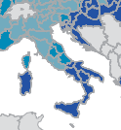
Cosa accadrà nel 2021 a livello nazionale
Accelerazione della spesa dei programmi 2014-20: restano 34 mesi (31.12.23) per la certificazione delle spese alla CE, da spendere: circa € 29,2 miliardi, dal 2014 ad oggi spesi: € 21,3 miliardi (Fonte ACT). 48% su 73,4 miliardi
Completamento della riorganizzazione risorse nazionali coesione FSC
Avvio nuovo ciclo di programmazione 2021-27 → Accordo di Partenariato e nuovi PON e POR:
Regioni meno sviluppate, in transizione, più sviluppate (varia cofin. UE). Presentato riparto alle Regioni il 26 febbraio scorso: forte aumento Lombardia, Lazio, Abruzzo e le declassate Molise e Sardegna.
Imponente mole di risorse per la Sicilia.
Coordinamento della Politica di Coesione con il PNRR: complementarietà.
PNR 2021-27 Tavolo Politiche ORientate alle MIssioni (PORMI): per individuare, lanciare e monitorare iniziative mission-oriented di interesse nazionale nel PNR 2021-27, complementari o sinergiche con quelle europee.
Notes:
Regioni meno sviluppate (cofin. UE max 80/85%); Regioni in transizione (cofin. UE max 60-70%); Regioni più sviluppate (cofin. UE max 40%)
https://www.mur.gov.it/sites/default/files/2021-01/Slides_Pnr2021-27.pdf
Non si conoscono ancora le allocazioni destinate ai vari OT e, di conseguenza, a livello nazionale non sono stati definiti quanti e quali PO saranno presentati. Per quanto concerne il mondo della ricerca è ipotizzabile pensare che sia presentato un PON incentrato sull’OT 1 – Europa più intelligente, coerente con la SNSI, che ne rappresenta la condizione abilitante. Con riferimento alla dotazione è auspicabile che il nuovo PON, qualora confermato, possa avere una disponibilità almeno pari alla media delle dotazioni dei PON 2007-2013 e a quella dell’attuale PON R&I 2014-2020, pari a 1.200 milioni di euro.

Slide 5

Condizionalità ex-ante per investimenti in ricerca e innovazione: le strategie di specializzazione intelligente - S3
S3 → prerequisito per l’utilizzo delle risorse per interventi volti a rafforzare la ricerca, lo sviluppo tecnologico e l’innovazione: puntano a concentrare le risorse sugli ambiti di specializzazione caratteristici di ogni territorio.
L’Italia presenta ventuno S3 regionali ed una S3 nazionale - in aggiornamento
E’ una condizionalità legata al POR-FESR, ma in realtà la S3 si configura come strategia trasversale ai fondi strutturali e agli strumenti di programmazione regionali.
La CE ha chiesto a tutti i territori di aggiornare le proprie S3 considerando: i risultati del precedente periodo di programmazione, l’evoluzione tecnologica, l’ecosistema regionale della ricerca e le nuove sfide di carattere globale (obiettivi della nuova politica di coesione e Agenda 2030).

Slide 6
Principali novità del ciclo 2021 - 27
Flessibilità programmazione fondi: meccanismo 5+2, risorse programmate per i primi 5 anni, l’impiego delle risorse riguardanti gli ultimi 2 anni viene definito nel 2025 con una revisione intermedia
Maggiore flessibilità per trasferimenti di risorse tra fondi FESR, FSE+ fino al 20%
Tra le regioni: ridotto al 5% il tetto per trasferimenti da regioni meno sviluppate a regioni in transizione e più sviluppate e da regioni in transizione a regioni più sviluppate. Nessun tetto al trasferimento verso le meno sviluppate e in transizione.
Identificati 5 (OP) obiettivi di policy, articolati in 32 (OS) obiettivi specifici:
OP 1 un’Europa più intelligente
OP 2 un’Europa più verde e priva di emissioni di carbonio
OP 3 un’Europa più connessa
OP 4 un’Europa più sociale
OP 5 un’Europa più vicina ai cittadini

Slide 7
Programmazione 2021 - 27 - Contributo INFN
OBIETTIVO SPECIFICO: a1 - RAFFORZARE LE CAPACITA’ DI RICERCA E DI INNOVAZIONE E L’INTRODUZIONE DI TECNOLOGIE AVANZATE
Creazione di aggregazioni tecnologiche in grado di garantire sostenibilità tecnologica, produttiva ed economica tra le scelte strategiche regionali/nazionali.
Attivazione di reti con valenza interdisciplinare in ambito ricerca–formazione-innovazione.
Ampliare/mantenere le IR nazionali e regionali esistenti e sviluppare programmi di alta formazione e trasferimento delle conoscenze/competenze; completare le IR accrescendone il “valore” scientifico e tecnologico, rendendole piattaforme di ricerca uniche con attrazione di investimenti/partnership transnazionali. Le nuove IR creerebbero nuovi processi produttivi volti anche alla crescita della competitività.
Ricerca e sviluppo di tecnologie per acceleratori, componenti per essi, quali sistemi di vuoto, sistemi di trattamento superficiali, sistemi criogenici, applicabili a vari ambiti.

Slide 8
POLITICHE di COESIONE
(Alcuni) Attori e Organismi nazionali
Presidenza del Consiglio dei Ministri e Agenzia per la coesione territoriale agiscono in programmazione, coordinamento, sorveglianza e accompagnamento della Politica di Coesione
Ministro per il Sud e la coesione territoriale - Carfagna, predecessore Provenzano
Dipartimento per le politiche di coesione (di supporto al Presidente del Consiglio)
La Cabina di Regia
Il DIPE - Dipartimento Programmazione e Coordinamento Politica Economica
Autorità di Gestione presso Regioni, Province Autonome e Ministeri

Slide 9
PNRR e Governo Draghi
Nuovo testo alle Camere (con connessione tra obiettivi strategici e riforme): esame del Parlamento entro il 30 marzo.
Confermate le 6 missioni del Programma (Governo Conte II) con obiettivi, tempi, costi e tabelle dettagliate.
Coordinatore Unità di missione: Carmine Di Nuzzo, dirigente Ragioneria dello Stato, lavorerà con sei funzionari, uno per ciascuna missione, coadiuvati da economisti (interni e non) e da un team di esecutori.
GdL ristretto: Ragioniere generale Biagio Mazzotta, direttore generale del Tesoro Alessandro Rivera e il sottosegretario agli Affari europei Enzo Amendola.
Ipotizzati 2 livelli di governance: una struttura "centrale di coordinamento presso il Mef a presidio e supervisione dell'attuazione del piano"; un'unità di audit indipendente.
Cabina di regia politica per gestire sinergie e sovrapposizioni di competenze tra le 6 missioni che spesso hanno obiettivi che si intersecano tra loro (incardinata a Palazzo Chigi, con 2 comitati interministeriali principali: uno per la transizione ecologica - presieduto da Cingolani e uno per quella digitale - presieduto da Colao).
Risorse: 191,5 miliardi disponibili a fine estate (non a giugno), prefinanziamenti 13%. Almeno il 34% destinato al Sud. 20% degli interventi per il digitale e il 37% in transizione ecologica. NB: 70% delle risorse da impegnare entro il 2022; conclusione interventi entro il 2026; risorse erogate in base a conseguimento obiettivi chiari e verificabili e secondo il cronoprogramma indicato nel Piano.

Slide 10
Struttura del PNRR
6 macro - missioni/aree di investimento - 16 componenti - 47 linee di intervento
digitalizzazione, innovazione, competitività e cultura (46,3 miliardi)
rivoluzione verde e transizione ecologica (68,8 miliardi)
infrastrutture per una mobilità sostenibile (31,98 miliardi)
istruzione e ricerca (28,49 miliardi) - collegata a Programma Nazionale Ricerca 21-27
inclusione e sociale (27,62 miliardi)
salute (19,72 miliardi)
Con risorse FSC circa 223 miliardi complessivi. Riforme a livello di Amministrazioni centrali: rispetto alle competenze regionali saranno attuate con accordi di programma e intese.
Le 6 missioni raggruppano 16 componenti funzionali alla realizzazione di obiettivi economico-sociali. Priorità trasversali associate alle 6 macro-missioni: donne, giovani e Sud.
Le componenti si articolano su 47 linee di intervento e circa 120 interventi.
Caratteristiche dei progetti: realizzabilità, accountability, monitorabilità.
Gli interventi finanziati dal PNRR e quelli finanziati dai Fondi strutturali saranno in relazione complementare e/o di integrazione, sarà prevista una demarcazione ex ante per evitare sovrapposizioni di pianificazione.
I progetti del PNRR saranno valutati sulle milestones, quelli su fondi SIE su avanzamento spesa.

Slide 11
RETE INFN ACCELERATORI incontro nazionale
Grazie per l’attenzione
INFN DFE - Servizio Progettazione Nazionale
franca.masciulli@lngs.infn.it

Slide 12
Territori e risorse
Regioni italiane meno sviluppate
14/20: Campania, Puglia, Basilicata, Calabria e Sicilia
21/27: Campania, Puglia, Basilicata, Calabria, Sicilia, Sardegna e Molise
Regioni italiane in transizione
14/20: Sardegna, Abruzzo e Molise
21/27: Abruzzo, Marche e Umbria
Regioni italiane più sviluppate
14/20: Valle d'Aosta, Piemonte, Lombardia, Liguria, Veneto, Provincia di Bolzano, Provincia di Trento, Friuli Venezia-Giulia, Emilia Romagna, Toscana, Marche, Umbria e Lazio
21/27: Valle d'Aosta, Piemonte, Lombardia, Liguria, Veneto, Provincia di Bolzano, Provincia di Trento, Friuli-Venezia Giulia, Emilia Romagna, Toscana e Lazio (senza Marche e Umbria).

Slide 13
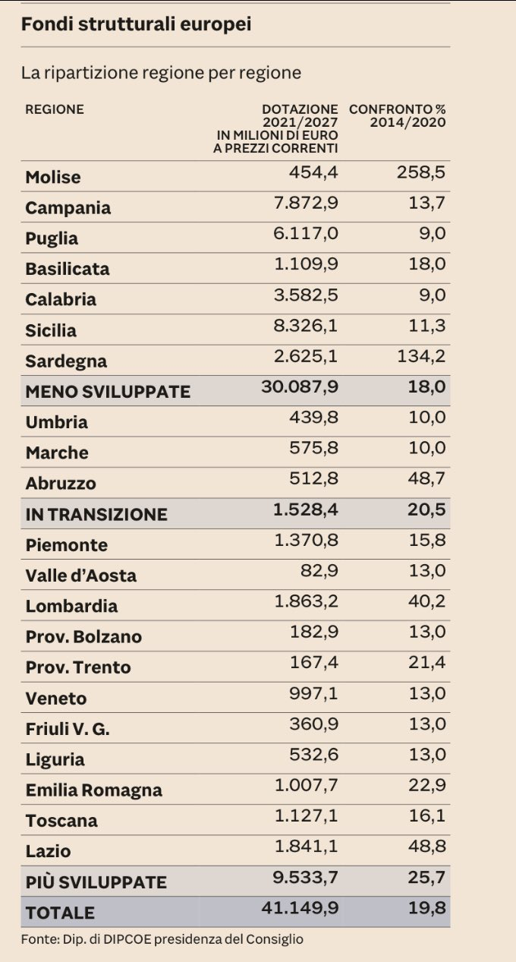
Ripartizione per Regione 21-27 e confronto 14-20

Slide 14
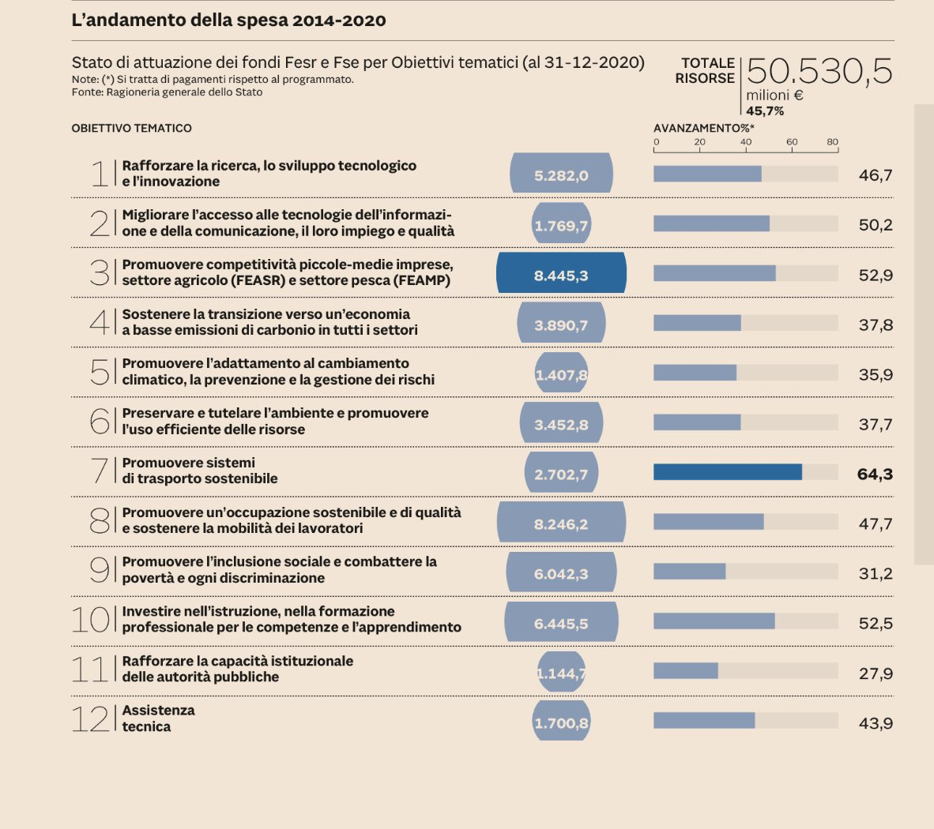

Slide 15
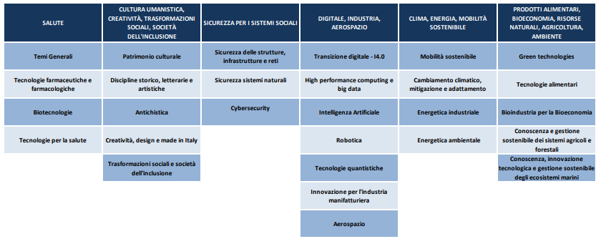
I GRANDI AMBITI E LE AREE D’INTERVENTO DI R&I
Notes:
Programma nazionale per la ricerca 2021 - 2027, strumento di programmazione quadro pluriennale pensato per contribuire al raggiungimento dei Sustainable Development Goals (SDGs) delle Nazioni Unite, delle priorità della Commissione Europea, degli Obiettivi della politica di coesione 2021-2027 nonché all’iniziativa Next Generation EU.
Il PNR 2021-2027 intende promuovere cambiamenti positivi facendo leva sulla ricerca di base e applicata e su politiche che si avvalgono della direzionalità dell’innovazione, del coinvolgimento dei cittadini e di azioni dedicate di trasferimento di conoscenze e tecnologie a favore dei territori, delle imprese e della pubblica amministrazione.
Il PNR 2021-2027 è articolato in priorità di sistema, grandi ambiti di ricerca e innovazione e relative aree d’intervento, piani nazionali e missioni. Le priorità di sistema sono pensate allo scopo di consolidare i punti di forza e superare le debolezza del nostro sistema della ricerca. I sei grandi ambiti di ricerca e innovazione e relative aree d’intervento rispecchiano i sei cluster di Horizon Europe, il programma quadro europeo per la ricerca e l’innovazione 2021-2027 e considerano gli ambiti della Strategia nazionale di specializzazione intelligente. I grandi ambiti di ricerca e innovazione sono articolati a un livello di granularità più fine (28 aree d’intervento) e declinati in coerenza con le specificità del contesto nazionale messe in evidenza dalla consultazione e dai contributi delle amministrazioni coinvolte.
Fanno parte integrante del PNR 2021-2027 il Piano nazionale per le infrastrutture di ricerca e il Piano nazionale per la scienza aperta. Negli aggiornamenti previsti, il PNR potrà includere ulteriori piani nazionali. Infine, le missioni sono iniziative multisettoriali finalizzate al raggiungimento di obiettivi ambiziosi e concreti in un periodo di tempo definito attraverso politiche d’intervento guidate dalla ricerca e orientate da dati ed evidenze scientifiche. Le relative misure abbracciano tutte le fasi di un processo, dalla ricerca fino all’applicazione ultima, attraverso vari settori e ambiti scientifici.
https://www.mur.gov.it/it/aree-tematiche/ricerca/programmazione/programma-nazionale-la-ricerca

Slide 16
